Slide 1
Проект «Копилка со счётчиком монет»

Slide 2
История проекта

Slide 3
Зарождение идеи
Идея создания копилки, способной считать сумму монет внутри неё пришла ко мне в голову, когда я в очередной раз опустошал копилку и подсчитывал монеты, хранящиеся в ней, чтобы проверить, накопилась ли нужная сумма.
В банковских учреждениях часто используют устройства для подсчёта купюр, тогда почему бы не создать что-то подобное для монет?

Slide 4
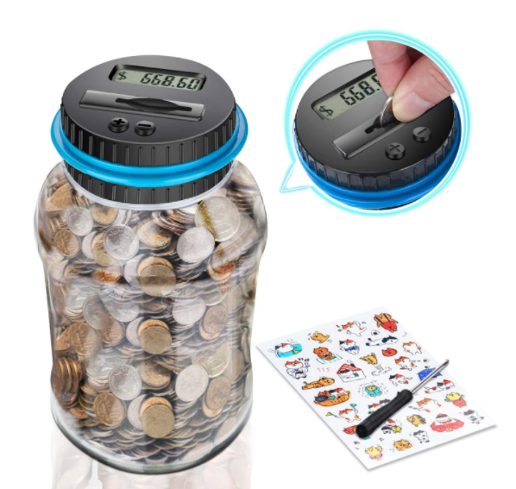
Анализ рынка
На просторах сети интернет я нашёл единственное подобное устройство ценой в 1500 рублей

Slide 5
Целью данного проекта будет создание устройства, способного определять номинал брошенной в него монеты и находить общую сумму монет, в нём находящихся. Для вывода информации было решено использовать дисплей, а определять номинал монеты по её диаметру

Slide 6
Этапы создания проекта
Сборка радиосхемы
3д моделирование корпуса
3д печать корпуса
Сборка устройства
Программирование микроконтроллера

Slide 7
Сборка радиосхемы

Slide 8
Требования к компонентам
Дешевизна
Энергоэффективность
Компактность
Простота использования

Slide 9
Подбор компонентов
Arduino NANO
Компактная, недорогая, производительная и энергоэффективная плата
Монохромный OLED дисплей 0,96”
Энергоэффективный, контрастный, лёгкий в обращении дисплей
Сенсорная кнопка
Простая в использовании, надёжная и точная

Slide 10
Подбор компонентов
Остальные использованные компоненты:
Инфракрасный светодиод
Фотодиод
Переключатель питания

Slide 11
Схема
ТУТ БУИТ СХЕМА

Slide 12
Моделирование корпуса

Slide 13
Требования к модели
Прочность
Простота сборки и установки компонентов
Приятный внешний вид
Удобство использования

Slide 14
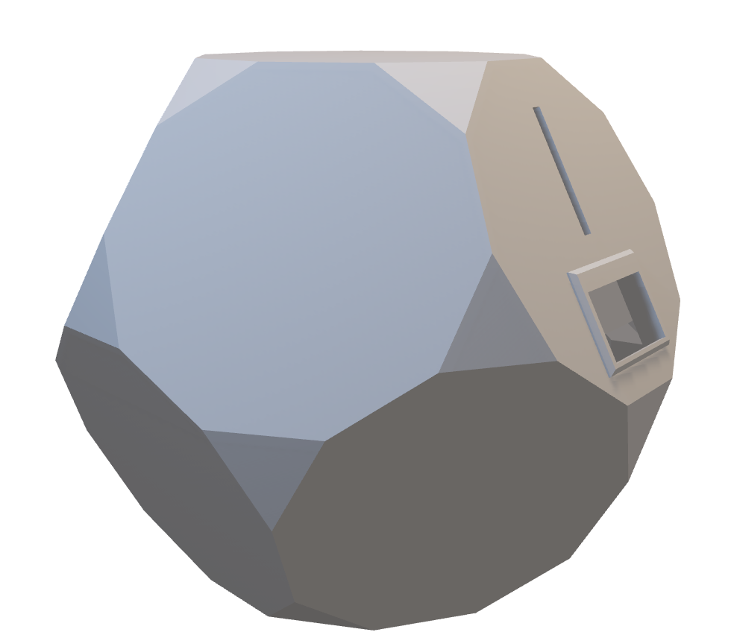
Модель

Slide 15
3д печать

Slide 16
Экспорт 3д модели
Готовые модели частей корпуса нужно экспортировать в формат stl. Их конвертирует их в код, который понимает 3д принтер – GCode – специальная программа - слайсер. Теперь «нарезанные» модели можно отправить на печать.

Slide 17
Настройки печати
Модели были напечатаны пластиком PLA. Он хорошо подходит для печати домашним 3д принтером: имеет небольшую усадку, не требует подогрева печатающей поверхности, хорошо липнет к ней, имеет хорошую спекаемость слоёв

Slide 18
Печать частей корпуса
ТУТ БУДУТ ТАМЛАПС И ФОТКИ ПЕЧАТИ ДЕТАЛИ ОКЕЙ ДА????

Slide 19
Программирование микроконтроллера

Slide 20
Требования к программе
Высокая скорость выполнения
Удобство использования

